Slide 1
Fizika
11-sinf
Laboratoriya ishi №3
Mavzu: Yoritilganlikning yorug‘lik kuchiga bog‘liqligi.
O‘qituvchi:
Toshkent shahar Uchtepa tumani 287-maktab fizika fani o‘qituvchisi
Xodjayeva Maxtuma Ziyatovna.

Slide 2
Dars rejasi
Laboratoriya ishini bajarishda texnika xavfsizligi qoidalari bilan tanishish
Laboratoriya ishini bajarishda kerakli bo‘lgan jihozlar bilan tanishish
Laboratoriya ishini tajribada ko‘rsatish

Slide 3
Ishning maqsadi
Yoritilganlikning yorug‘lik manbayi, yorug‘lik kuchiga bog‘liqligini eksperimental ravishda tekshirish.
Kerakli jihozlar
Yorug‘lik qonunlarini o‘rganadigan qurilma, yorug‘lik manbayi, lyuksmetr, o‘lchov tasmasi yoki chizg‘ich.

Slide 4
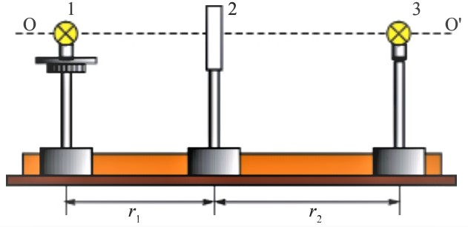
Ishni bajarish qurilmasining chizmasi
Bunda 1- va 3- yorug‘lik kuchi ma’lum bo‘lgan lampalar, 2- lyuksmetrning fotoelementi.

Slide 5
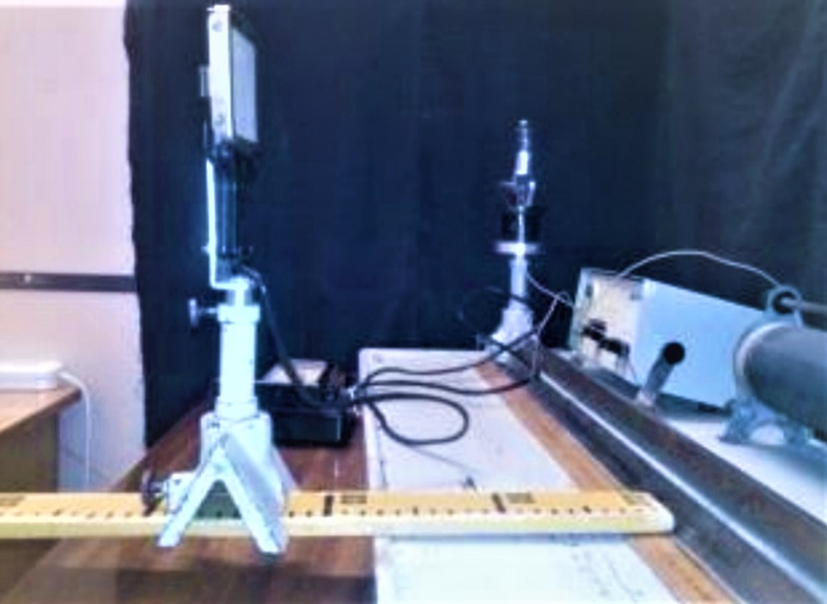
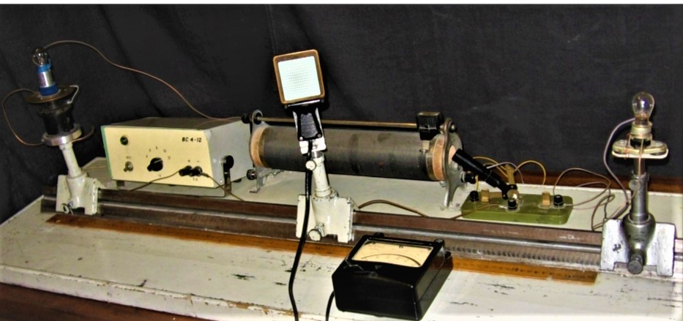
Ishni bajarish qurilmasi

Slide 6
Ishning bajarilish tartibi
1. 1-lampochkani kuchlanishi o‘zgartiriladigan tok manbayiga ulanadi. 2-lampochkani esa nominal kuchlanishli (lampochkaga yozilgan) tok manbayiga ulanadi. 1-lampochkadan lyuksmetrgacha bo‘lgan masofa $r_{1}$ o‘lchab olinadi. 1-lampochkaga $40V$kuchlanish beriladi. Lyuksmetrda uning hosil qilgan yoritilganligi $E_{1}$ aniqlanadi. 1-lampochka o‘chirilib, 2-lampochka yoqiladi. Lyuksmetr 2-lampochkaga qaratilib, $r_{2}$ masofa o‘zgartirilib, lyuksmetr ko‘rsatishi $E_{1}$ ga teng joyda qoldiriladi.

Slide 7
O‘lchash natijalari
$\frac{I_{1}}{I_{2}}=\frac{r_{2}^{2}}{r_{1}^{2}}$ formuladan $I_{1}=I_{2}$ $\frac{r_{2}^{2}}{r_{1}^{2}}$ , birinchi lampochkaning $40 V$
kuchlanishdagi yorug‘lik kuchi hisoblab topiladi.
№ | U₁, V | r₂, m | e, lx
1. | 40 | 0,3 | 60
2. | 80 | 0,5 | 69
3. | 120 | 0,6 | 72
4. | 160 | 0,7 | 75
5. | 200 | 0,9 | 83

Slide 8
Formula va hisoblash:
$E=\frac{I_{2}}{r_{2}^{2}}$; $I_{2}=Er_{2}^{2}$; ${ I}_{1}=I_{2}$ $\frac{r_{2}^{2}}{r_{1}^{2}}$
1) $I_{2}=60 lx∙{\left(0,3 m\right)}^{2}=5,4 cd$
${ I}_{1}=\frac{5,4cd∙{(0,3 m)}^{2}}{{(0,2 m)}^{2}}=12 cd$
2) $I_{2}=69 lx∙{\left(0,5 m\right)}^{2}=17 cd$
$I_{1}=\frac{17 cd∙{(0,5 m)}^{2}}{{(0,2 m)}^{2}}=106 cd$

Slide 9
3) $I_{2}=72 lx∙{\left(0,6 m\right)}^{2}=26 cd$
$I_{1}=\frac{26 cd∙{(0,6 m)}^{2}}{{(0,2 m)}^{2}}=234 cd$
4) $I_{2}=75 lx∙{\left(0,7 m\right)}^{2}=37 cd$
$I_{1}=\frac{37 cd∙{(0,7 m)}^{2}}{{(0,2 m)}^{2}}=453 cd$
5) $I_{2}=83 lx$∙${(0,9 m)}^{2}=67 cd$
$I_{1}=\frac{67cd∙{(0,9 m)}^{2}}{{(0,2 m)}^{2}}=1356 cd$

Slide 10
1-lampochkaga beriladigan kuchlanishni 80 V, 120 V, 160 V, 200 V ga o‘zgartirib, unga mos kelgan $E_{2}$, $E_{3}$, $E_{4}$, $E_{5}$ aniqlanib, jadvalga yoziladi. $r_{1}=const.$
№ | U₁, V | r₂, m | Е, lx | I_{2,} cd | I_{1,} cd
1. | 40 | 0,3 | 60 | 5,4 | 12
2. | 80 | 0,5 | 69 | 17 | 106
3. | 120 | 0,6 | 72 | 26 | 234
4. | 160 | 0,7 | 75 | 37 | 453
5. | 200 | 0,9 | 83 | 67 | 1356

Slide 11
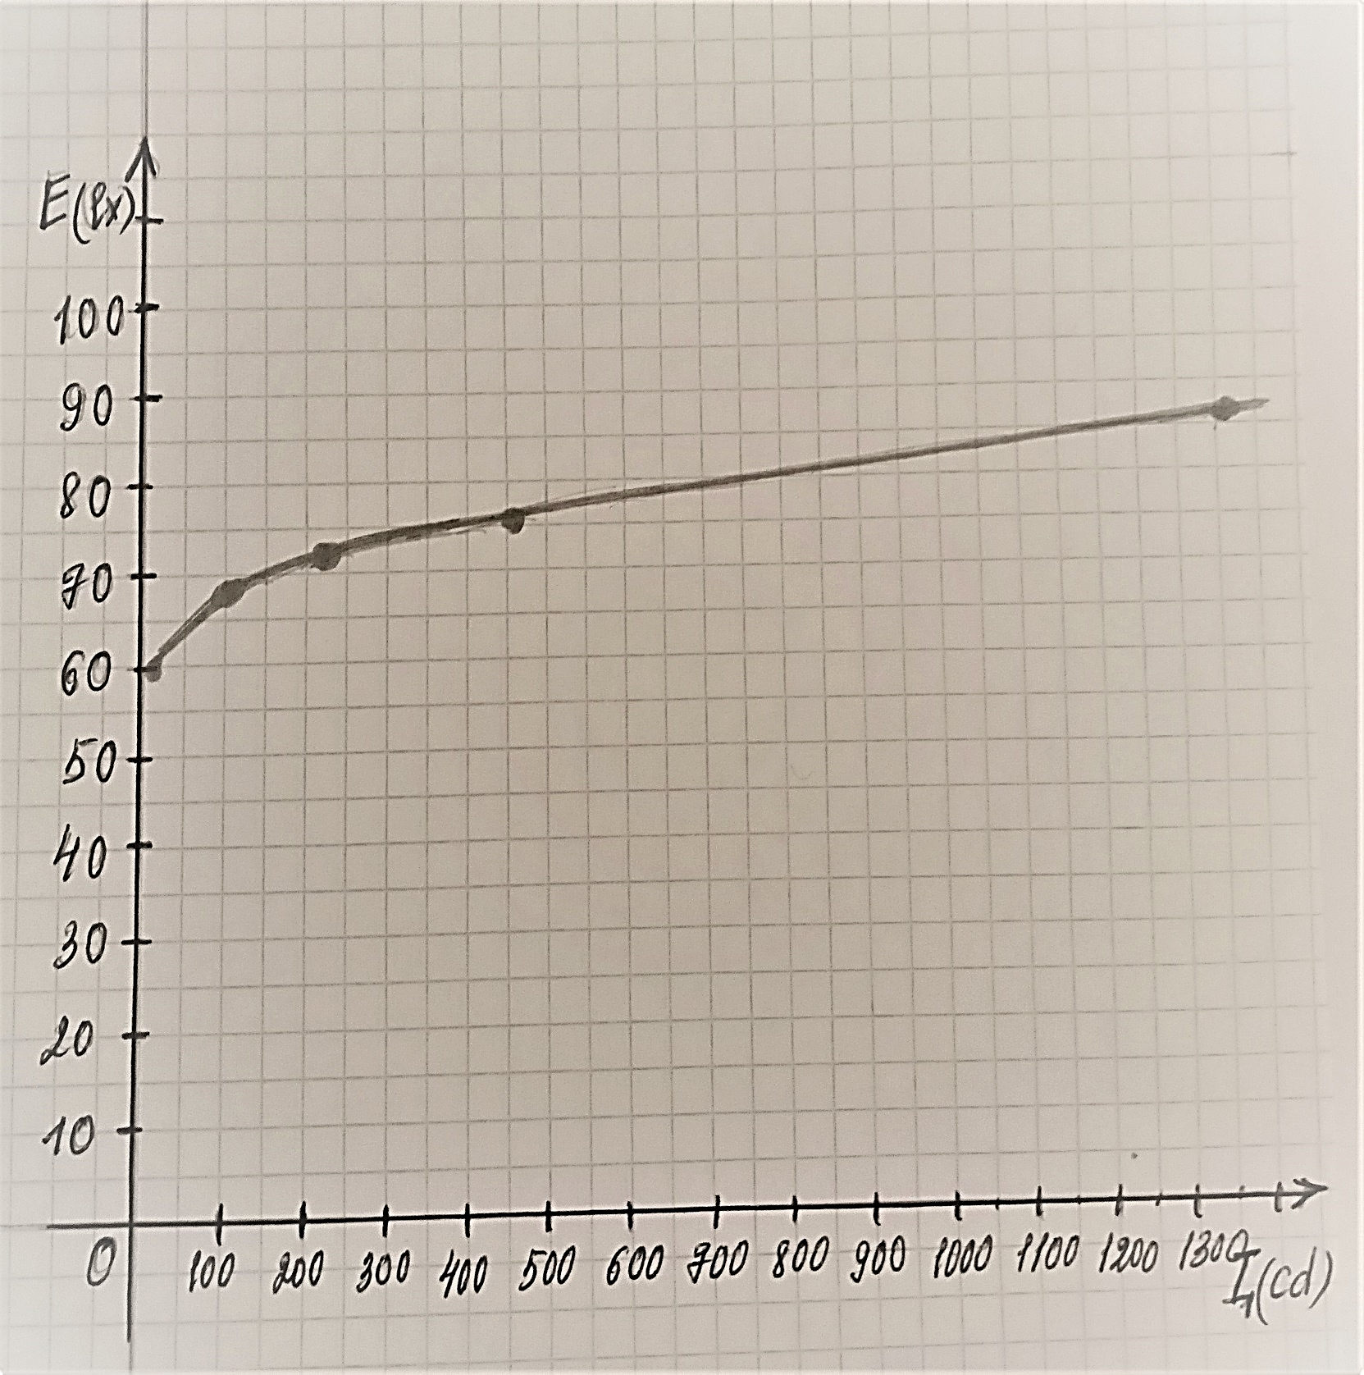
Tajriba natijalariga ko‘ra, yoritilganlikning yorug‘lik kuchiga bog‘liqlik $E_{e}=f(I_{e})$ garafigi chiziladi.

Slide 12
Mustaqil bajarish uchun topshiriqlar
1. Mavzuga oid savollarga javob yozing. (116-bet)
2. Laboratoriya ishi natijalarini tahlil qiling va xulosa yozing.

